Slide 1

Преимущества принципа партисипативности
в гинекологии для несовершеннолетних системы здравоохранения
Железная А.А., д.м.н., профессор, заведующий кафедрой акушерства, гинекологии, перинатологии, детской и подростковой гинекологии,
глав. врач ГБУ ДНР «ДРПЦ им. проф. В.К. Чайки»
Бабенко-Сорокопуд И.В., к.м.н., доцент, доцент кафедры акушерства, гинекологии, перинатологии, детской и подростковой гинекологии ФГБОУ ВО ДонГМУ Минздрава России, куратор отдела охраны репродуктивного здоровья несовершеннолетних
Савченко А.А., аспирант кафедры акушерства, гинекологии, перинатологии, детской и подростковой гинекологии ФГБОУ ВО ДонГМУ Минздрава России, врач акушер-гинеколог гинекологического отделения для несовершеннолетних ГБУ ДНР «ДРПЦ им. проф. В.К. Чайки»
VII Научно-практическая конференция с международным участием «Республиканский и международный опыт охраны репродуктивного здоровья детей, подростков и молодежи», приуроченная к Международному дню защиты детей в интернет-формате 28.05.2026 г.

Slide 2

Актуальность
Преобразования жизни во всех ее проявлениях:
в формирующихся технологиях,
экономических преобразованиях,
в повседневной жизни
Не стоят в стороне и вопросы репродуктивного здоровья, потребность в котором растет от года к году

Slide 3

Что может противопоставить врач?
Изменения образа жизни,
изменения технологий производства
изменения экономики,
изменения строения семьи, изменение темпа рождаемости,
специфика болезней женского организма, связанных с репродуктивными органами
тотальное нездоровье населения в целом, подрастающего,
в частности

Slide 4

Актуальность
Охрана репродуктивного здоровья детей и подростков является национальной стратегией государственной политики России.
Указом Президента Российской Федерации В.В. Путина от 29 мая 2017 года № 240
2018–2027 гг. в Российской Федерации объявлены Десятилетием детства

Slide 5
Цель
Актуализировать
проблему активного вовлечения несовершеннолетних пациенток с расстройством репродуктивного здоровья в процесс лечения в
системе здравоохранения

Slide 6
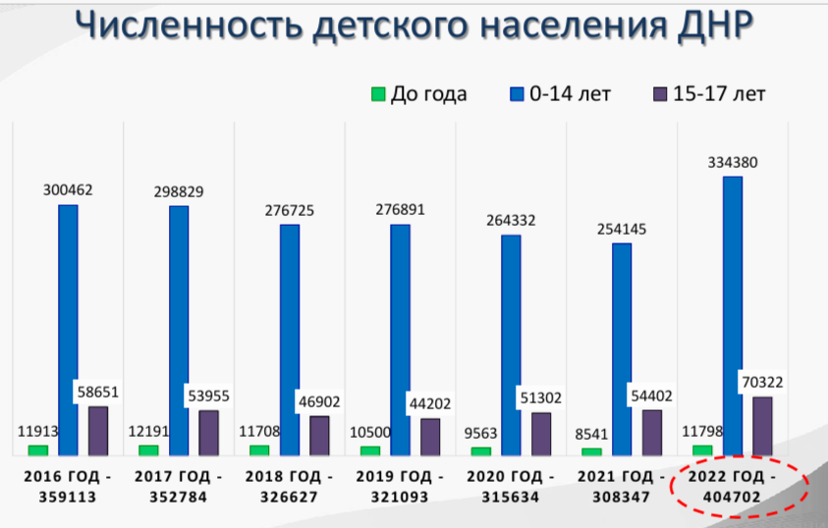
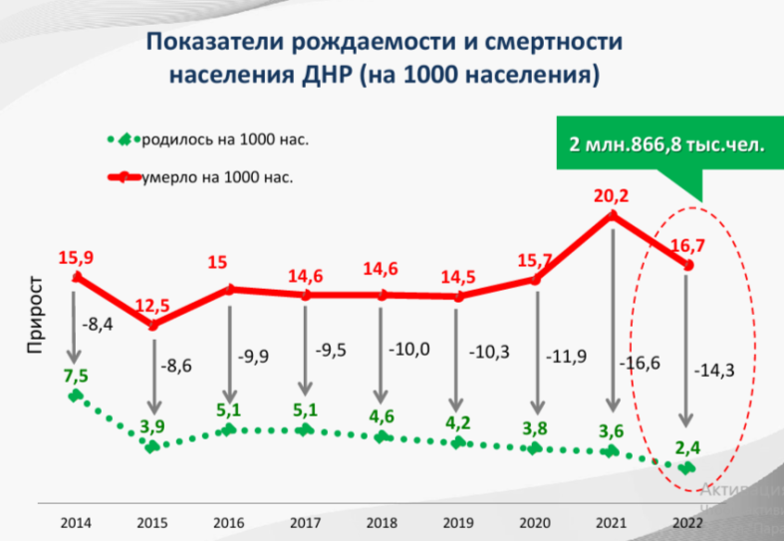
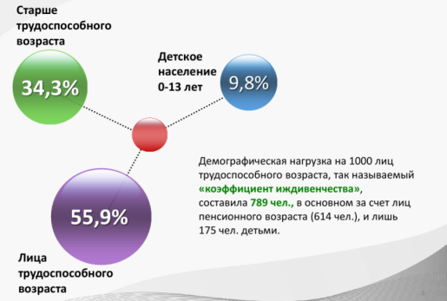
Демографические проблемы в Донецком регионе
Гинекология - наука о женщине и ее раздел детская и подростковая гинекология, о девочке, в частности.
В настоящее время накоплены научные данные, которые позволили выявить тенденцию к ухудшению репродуктивного здоровья девушек-подростков, в том числе, в Донецком регионе
(Уварова Е.В., 2022, 2024; Чайка В.К., 2020, 2024; Яковлева Э.Б., 2021; Железная А.А., 2023; Демина Т.Н., 2023; Говоруха И.Т., 2022; Долгошапко О.Н., Чермных С.В., Слюсарь-Оглух Т.И., 2024; Ласачко С. А., 2025).

Slide 7
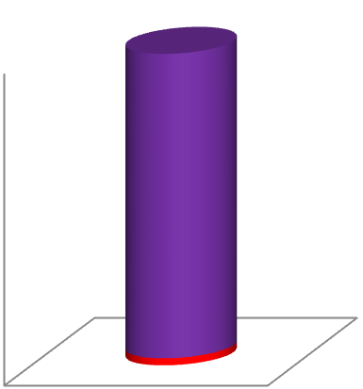
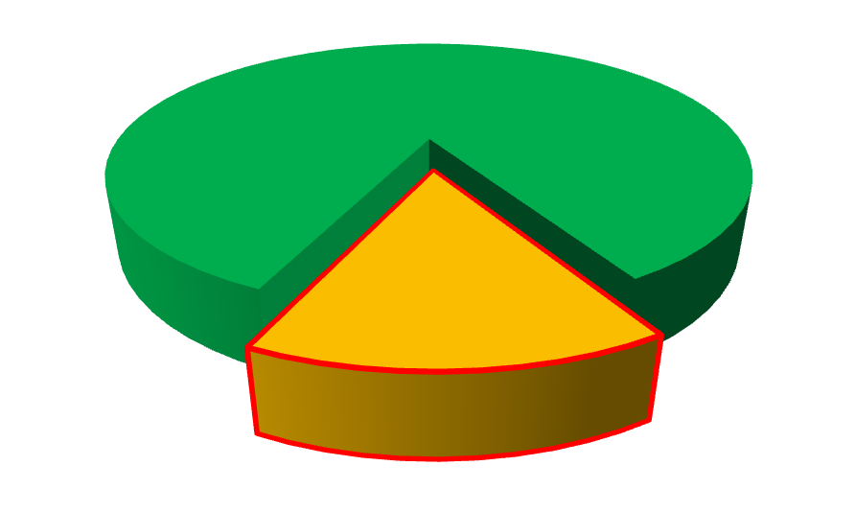
повторно 15%
Статистика
Частота абортов у несовершеннолетних
Прервали первую
беременность:
100%
80%
60%
40%
43 сл.
15-17 лет
до 14 лет
20%
1 сл.
0%
ДНР
1,9%0
ДНР - распространенность гинекологических заболеваний среди несовершеннолетних до 46,9 %
Донецк
0,4%0
Амвросиевка
1,9 %0
Сексуально активные 46%
2,6%
Докучаевск
2,9 %0
Снежное
1,1%0
в 70 % аборт по настоянию родителей
Частота обращаемости девочек от 0 до 17 лет к гинекологу детского и подросткового возраста и стационарного лечения по поводу заболевания в ДНР (

Slide 8
4 П: Прогнозирование Профилактика Персонализация Партисипативность
Прогнозирование
МАТЕМАТИЧЕСКАЯ МОДЕЛЬ ПРОГНОЗИРОВАНИЯ риска РМФ
Ряд диагностических маркеров и
медико-психологические и поведенческие факторы
Y = 10,29 × X1 + 6,06 × X2 + 4,49× X3 + 4,15 × X4 + 6,47 × X5 +2,73 × X6 + 2,95 × X7 + 3,52 × X8 + 1,91 × X9 + 2,11× X10 +2,59 × X11
Х1–патологический акушерско-гинекологический и соматический анамнез у матери;
Х2 –признаки инверсии полового диморфизма;
Х3 – наличие неврологических нарушении в периоде новорожденности и младенчества;
Х4 – расстройства менструаций в постменархические годы;
Х5 – метаболические нарушения (отклонения от возрастной нормы массы тела);
Х6– сниженное настроение и/или выраженное чувство одиночества, как проблема;
Х7 – эхографические признаки СПЯ через 8 лет от менархе;
Х8 – соотношение ЛГ/ФСГ>1,25;
Х9 – короткий период от менархе до коитархе;
Х10 –аборт в анамнезе;
Х11 – низкая приверженности лечебно-профилактической помощи.
Модель обладает чувствительностью > 98,0 (95% ДИ: 95,1- 99,5) и специфичностью > 98,1 (95% ДИ: 89,9- 99,7), что позволяет использовать её в практическом здравоохранении
Л. Худ:
«Добиться эффекта в терапии можно, если у пациента будет «на руках» вся информация об имеющихся у него рисках
развития того или иного заболевания
и способах его предотвратить»
При условии грамотного применения
шкал риска с анализом множества параметров организма, подсчёт баллов, начисленных
в соответствии с анамнестическими данными
бывают гораздо более дешевыми и информативными, чем громоздкое компьютерное моделирование

Slide 9
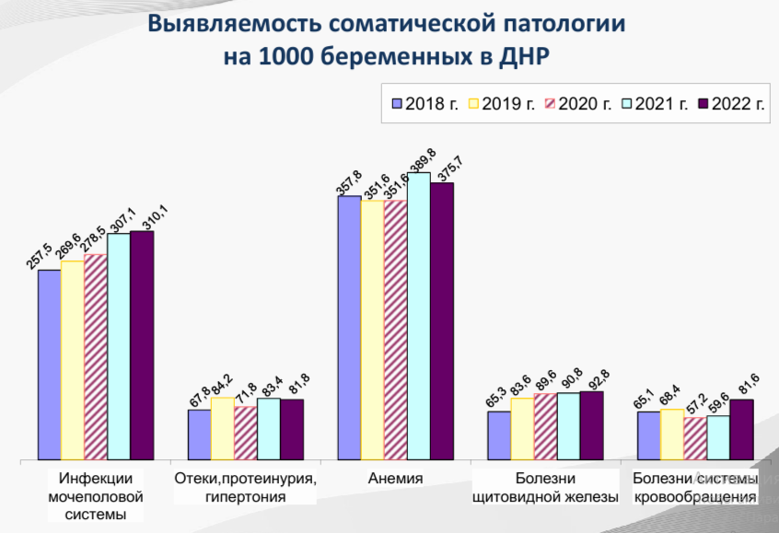
Профилактика
Профилактировать гинекологическую патологию и готовить
к беременности заведомо нездоровых женщин…..
!!!Принципиальный момент - предотвратить нежелательные последствия для женщины и ребёнка!
В ДНР более 75 тысяч человек
находятся на учете по онкологическим заболеваниям
12% городского населения и 2% сельского приобщаются к ЗОЖ
Доказано, что ограничение в питании и занятие физическими упражнениями – сохраняет качество здоровья и увеличивает продолжительность жизни

Slide 10

Персонализация
по принципу лечить
не болезнь, а больного!
Онкогинекологический скрининг нужно проводить комплексно —
все органы женской половой системы
гормонозависимы и патогенез опухолей
различной локализации сходен.
Исторически сложившиеся схемы
терапии должны быть
подтверждены данными медицины, основанной
на доказательствах.
Персонализированную медицину
(она же пациент-ориентированная
или предсказательная) сегодня
называют медициной будущего, которая нацелена на поддержание здоровья
(вместо фокуса на лечении), комплексную оценку состояния организма (вместо
определения единичных показателей)
и персонализированный подход к терапии
(взамен универсальных препаратов).
К основным направлениям персонализированной медицины сегодня
относят оценку предрасположенности
человека к определённым болезням, профилактику в зависимости от имеющихся факторов риска

Slide 11
Партисипативность
воедино
мнение и действие врача и пациента
- то есть заинтересованность, вовлечённость человека в заботу
о собственном здоровье
но
Формируют недоверие к медицине в целом и негативизм к врачу:
неграмотные, но «все знающие» люди (родители)
блогеры
непрофессиональные сообщества,
общественные движения
В.Е. Радзинский:
«У врачей больше нет монополии
на сакральные знания о здоровье и
болезнях.
Врачебные умозаключения и рекомендации будут проверять и перепроверять —
и надо обладать очень высокой
компетенцией, чтобы уметь доказывать
свою правоту и обеспечивать приверженность лечению»

Slide 12

Партисипативность в практике детского подросткового гинеколога
это принцип, который предполагает активное участие пациента (девочки/девушки и родителей) в профилактике, диагностике, лечении и мониторинге состояния здоровья
Этот подход подразумевает сотрудничество врача и пациента, где пациент играет субъектную, мотивированную роль

Slide 13
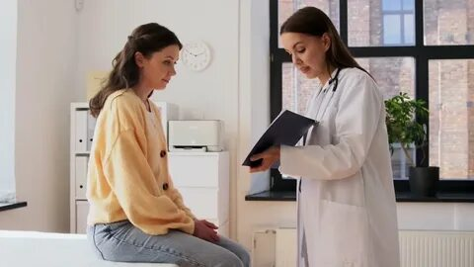
Преимущества партисипативности в детской и подростковой гинекологии:
Повышение приверженности лечению
Улучшение контроля над болезнью
Повышение качества жизни
Когда врач и родители совместно формулируют цели по достижению контроля над болезнью, вовлекая юную пациентку в процесс, это помогает достичь высокого уровня приверженность рекомендациям врача и максимального эффекта от лечения

Slide 14

Преимущества партисипативности в детской и подростковой гинекологии: Снижение количества незапланированных госпитализаций
Своевременная коррекция базисной терапии, при условии включенности пациентки, позволяет уменьшить количество незапланированных госпитализаций, визитов к врачу и обращений за неотложной медицинской помощью

Slide 15
Выводы
Партисипативность
основа сохранения репродуктивного здоровья несовершеннолетних,
повышения качества жизни

Slide 16

Благодарю за внимание

